Slide 1
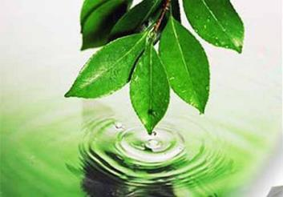
Через экологию – к будущему
Муниципальное учреждение культуры «Уржумская центральная библиотека»
Уржум
2013

Slide 2
Термин «экология» происходит от греч. oikos – жилище, обитель, дом и lоgоs слово, учение. Название это в 1866 г. ввел в научный обиход выдающийся немецкий биолог Эрнст Геккель. Образно говоря, экология – это наука о том, как жить в собственном доме.

Slide 3
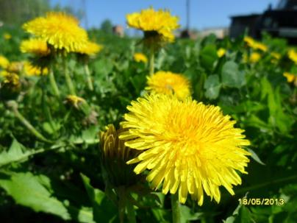
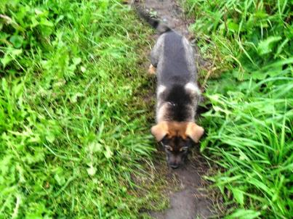
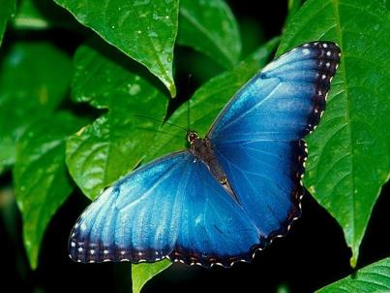

Slide 4
Не навреди, человек, ни берёзе, ни морю,
Влажной тропинке и птице, летящей во тьму.
Вместе со всею немыслимой мощью
Не навреди ненароком себе самому.
Не обольщайся цифирью немедленных выгод,
Реки корёжить и горы срывать погоди.
Вместо того, чтоб, не думая, что-то воздвигнуть,
Лучше остынь и подумай, не навреди...
Р. Рождественский

Slide 5
Промышленное загрязнение атмосферы

Slide 6
Повреждённый кислотными дождями лес в Чехии

Slide 8
«Вода, у тебя нет ни вкуса, ни цвета, ни запаха, тебя невозможно описать, тобою наслаждаются, не ведая, что ты такое. Нельзя сказать, что ты необходима для жизни: ты сама жизнь» (А. де Сент-Экзюпери)

Slide 9
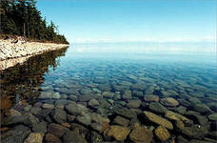
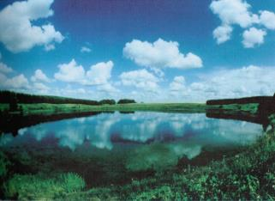
Россия – одно из богатейших государств планеты по запасам пресных природных вод. На территории России 2,5 млн. рек (самые крупные – Обь, Енисей, Лена, Амур, Волга); 2,7 млн. озер (крупнейшие – Байкал, Ладожское, Онежское); 2290 крупных водохранилищ и 30 тыс. малых водохранилищ и прудов. Водное побережье России имеет протяженность около 60 тыс. км. и омывается 13 морями, принадлежащими бассейнам трех океанов: Атлантическому, Северно-Ледовитому и Тихому.
Озеро Байкал.
Самое глубокое в мире – 1620 м.
Озеро Лежнинское.
Самое глубокое в Кировской области – 36,6м.

Slide 12
Время разложения компонентов бытового мусора в морской воде
Компонент | Время | Компонент | Время
Бумажная салфетка | 2–4 недели | Окрашенное дерево | 13 лет
Газета | 6 недель | Разовый стаканчик* | 50 лет
Тетрапак | 2 мес. | Жестяная банка | 50 лет
Огрызок яблока | 2 мес. | Поплавок от сети | 80 лет
Картонная коробка | 3 мес. | Алюминиевая банка | 200 лет
Х/б перчатка | 1–5 мес. | Пластиковая бутылка*
Х/б шнурок | 3–4 мес. | Рыболовная леска* | 450 лет
Пластиковая упаковка от банок с напитками* | 6 мес. | Стеклянная бутылка | 500 лет
Шерстяная перчатка | 1 год | * – пластик разложению не подвержен, но с течением времени измельчается | Вечно

Slide 14
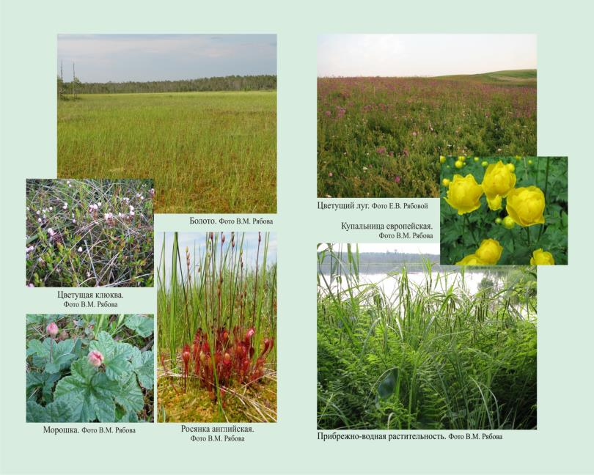
Берегите эти земли, эти воды,
даже малую былиночку любя.
Берегите всех зверей внутри природы,
Убивайте лишь зверей внутри себя!
Евгений Евтушенко

Slide 15
Одним из способов сохранения биоразнообразия является создание особо охраняемых природных территорий. В Российской Федерации на конец 2010 г. насчитывалось 11 937 особо охраняемых природных территорий федерального, регионального и местного значения. В том числе 102 государственных природных заповедника, 42 национальных парка, 70 государственных природных заказников федерального значения.

Slide 16
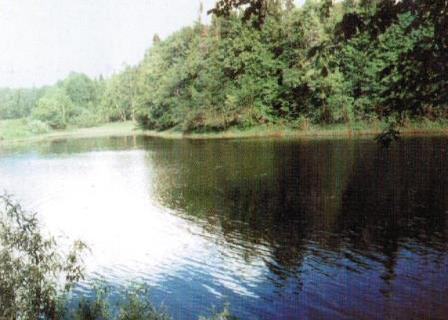
Государственный природный заповедник «Нургуш»
На его территории постоянно или сезонно встречаются 12 видов птиц, занесенных в Красную книгу России. Среди них - скопа и орлан-белохвост, которые стали символом и гордостью заповедника.
Озеро Нургуш

Slide 17
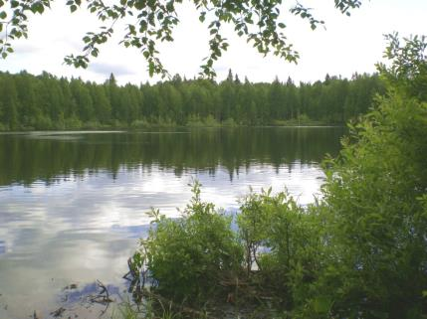
Государственный природный заказник «Бушковский лес»
В Бушковском лесу произрастает 17 видов деревьев и 18 видов кустарников, выявлены редкие и уязвимые виды растений, внесенные в Красную книгу Кировской области. Здесь же на охраняемой территории находится уникальный для всей Европейской части России памятник природы – озеро Шайтан. Временами на середине озера выбрасывается вверх фонтан воды, и очень часто плавают по озеру большие и малые острова с растущими на них березами и кустарниками ивы. Количество островов с годами меняется – одни прирастают к берегу, другие образуются вновь.
Озеро Шайтан

Slide 18
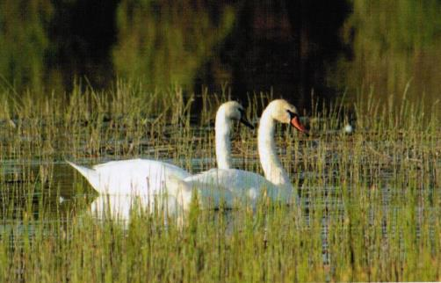
Государственный природный заказник «Пижемский»
На долю заказника приходится значительная часть экологического, биологического и географического разнообразия флоры и фауны Кировской области. В весенний период на разливах р. Пижмы останавливается огромное количество водных и околоводных птиц, в том числе редких, занесенных в Красную книгу РФ и Кировской области, некоторые из них остаются в заказнике на гнездование.
Лебеди-шипуны (фото Псёл Л. О.)

Slide 19
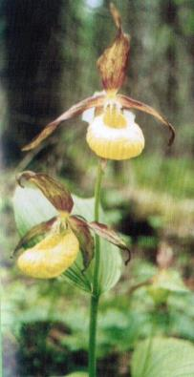
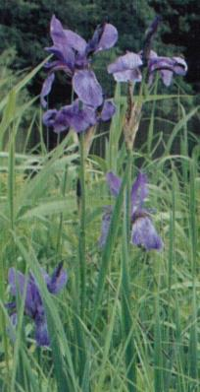
Государственный природный заказник «Былина»
Заказник создан с целью поддержания экологического баланса в северо-западной части Кировской области, сохранения природных комплексов среднетаежных лесов и верховых болот на водоразделе рек бассейнов Северного Ледовитого океана и Каспийского моря Изолированная от интенсивного антропогенного воздействия, территория заказника создает уникальные возможности для обитания как редких и исчезающих растений и животных, так и большинства типичных таёжных видов.
Венерин башмачок настоящий
Ирис сибирский

Slide 20
И. Шишкин Сосновый лес

Slide 21
И. Шишкин Хвойный лес. Солнечный день

Slide 22
И. Шишкин Березовая роща

Slide 23
И. Шишкин Осинник

Slide 24
«Мои молодые друзья! Мы хозяева нашей природы, и она для нас кладовая солнца с великими сокровищами жизни. Мало того, чтобы сокровища эти охранять – их надо открывать и показывать.
Для рыбы нужна чистая вода – будем охранять наши водоемы. В лесах, степях, горах разные ценные животные – будем охранять наши леса, степи, горы.
Рыбе – вода, птице – воздух, зверю – лес, степь, горы. А человеку нужна родина. И охранять природу – значит охранять родину»
М. Пришвин Кладовая солнца

Slide 25
Источники
Серия тематических сборников и DVD-дисков «Экологическая мозаика. – Киров, 2012
Государственный природный заказник «Былина» : [буклет] / сост. А. Н. Чемоданов, Е. М. Тарасова, И. М. Зарубина; фото Е. М. Тарасова, А. Н. Чемоданов. – Киров: Областной природоохранный центр, 2001
Государственный природный заповедник «Нургуш» : [буклет]. - Киров: Кировская обл. тип., 1999
Дворников, М. Г. Основы общей экологии: учебное пособие для самостоятельных занятий / М. Г. Дворников. - Киров: Триада плюс, 2008
Кондрухова, С. В. Птицы Государственного природного заказник а «Пижемский» / С. В. Кондрухова; фото Л. О. Псёл, С. В. Кондрухова . – Киров: Областной природоохранный центр, 2011
Тарасова, Е. М. Флора Государственного природного заказник а «Былина» / Е. М. Тарасова; фото Е. М. Тарасова. – Киров: Государственный природный заказник «Былина», 2005
Экология и охрана природы в Кировской области: список основных законодательных актов с выборочными текстами из областных программ. – Уржум, 2013

Slide 26
Презентацию подготовила С. Л. Иконникова
Благодарим
за внимание!

